Slide 1
REPOSITORIO INTELIGENTE
DE DOCUMENTOS CON IA
REPOSITORIO INTELIGENTE
DE DOCUMENTOS CON IA
Sistema Inteligente de Gestión y Análisis Documental
Desarrollo de Aplicaciones Empresariales · VI Semestre · UTS
Docente: Wilson Castaño Galviz

Slide 2
El reto empresarial
“¿Cómo puede una empresa transformar una simple carpeta llena de documentos en un sistema inteligente capaz de comprender, organizar, buscar y responder preguntas sobre la información que contiene?”
Almacenamiento pasivo
Archivos guardados en carpetas, sin clasificar ni indexar
Búsqueda manual
Encontrar información depende de abrir archivo por archivo
Conocimiento disperso
Nadie puede preguntar algo y obtener una respuesta directa
Repositorio Inteligente de Documentos con IA
2

Slide 3
Objetivo y alcance funcional
Diseñar, desarrollar, probar y desplegar una aplicación web que use IA para convertir documentos no estructurados en información consultable.
1
Autenticación y roles
2
Repositorios y carpetas
3
Carga de PDF/DOCX/TXT
4
Clasificación automática
5
Resumen automático
6
Extracción de metadatos
7
Búsqueda de contenido
8
Consulta en lenguaje natural
9
Dashboard de indicadores
Repositorio Inteligente de Documentos con IA
3

Slide 4
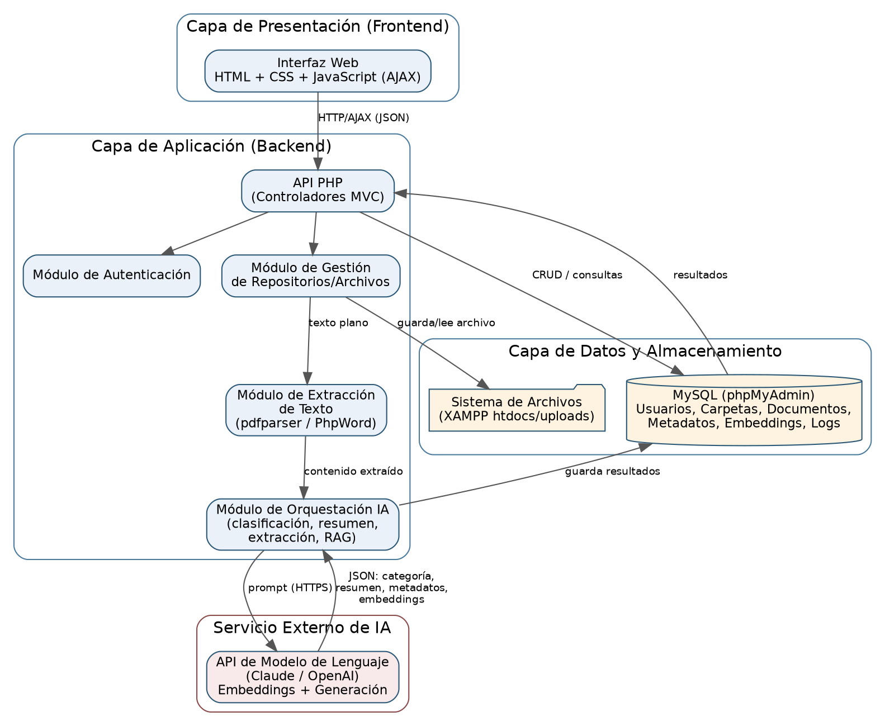
Arquitectura general de la solución
Repositorio Inteligente de Documentos con IA
4

Slide 5
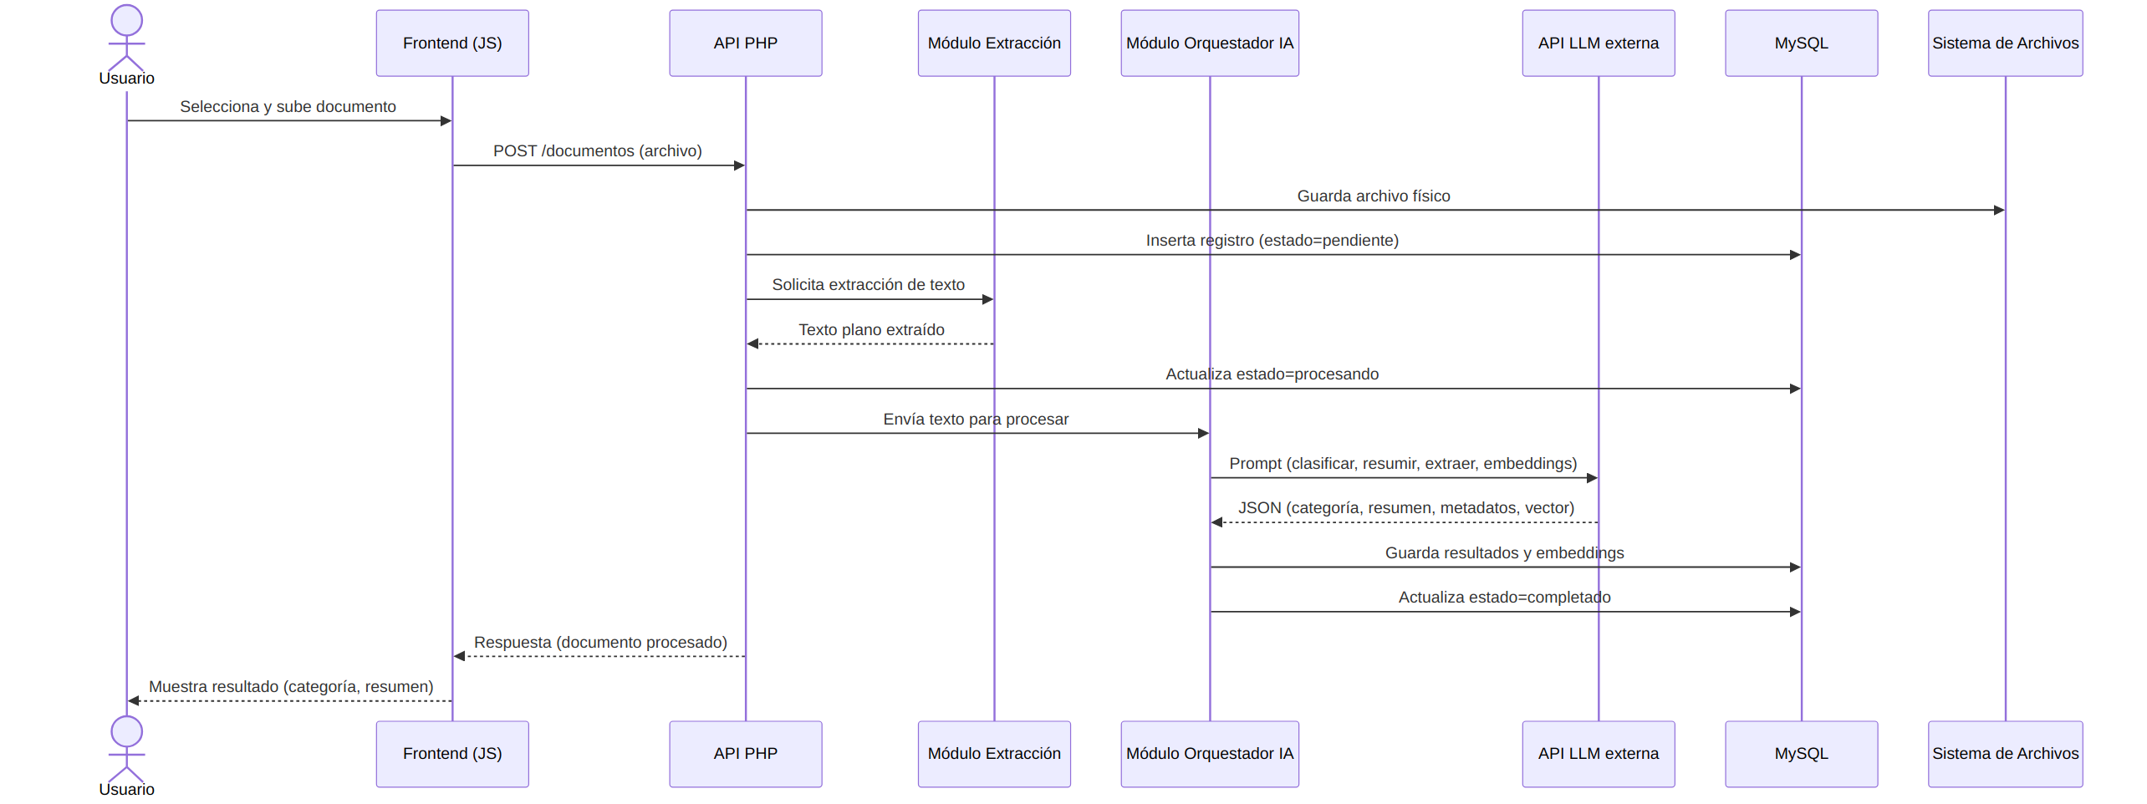
El flujo real de IA (no un botón mágico)
archivo → extracción de texto → IA (clasifica, resume, extrae) → se guarda en MySQL → búsqueda / pregunta → respuesta
Repositorio Inteligente de Documentos con IA
5

Slide 6
Por qué RAG con embeddings simplificados
NLP (clasificar / resumir / extraer)
Modelo de lenguaje vía API (Claude / GPT / Llama)
Evita reinventar NLP; se usa un modelo ya entrenado
RAG
Se recupera solo el contexto relevante antes de responder
El repositorio completo no cabe (ni conviene) en cada consulta
Embeddings + similitud
Vector por fragmento + similitud de coseno en PHP
MySQL no tiene tipo vectorial nativo; PHP es suficiente en este volumen
Base de datos vectorial dedicada
No se usa (se justifica su omisión)
Sería sobre-ingeniería para el alcance de este proyecto
Repositorio Inteligente de Documentos con IA
6

Slide 7
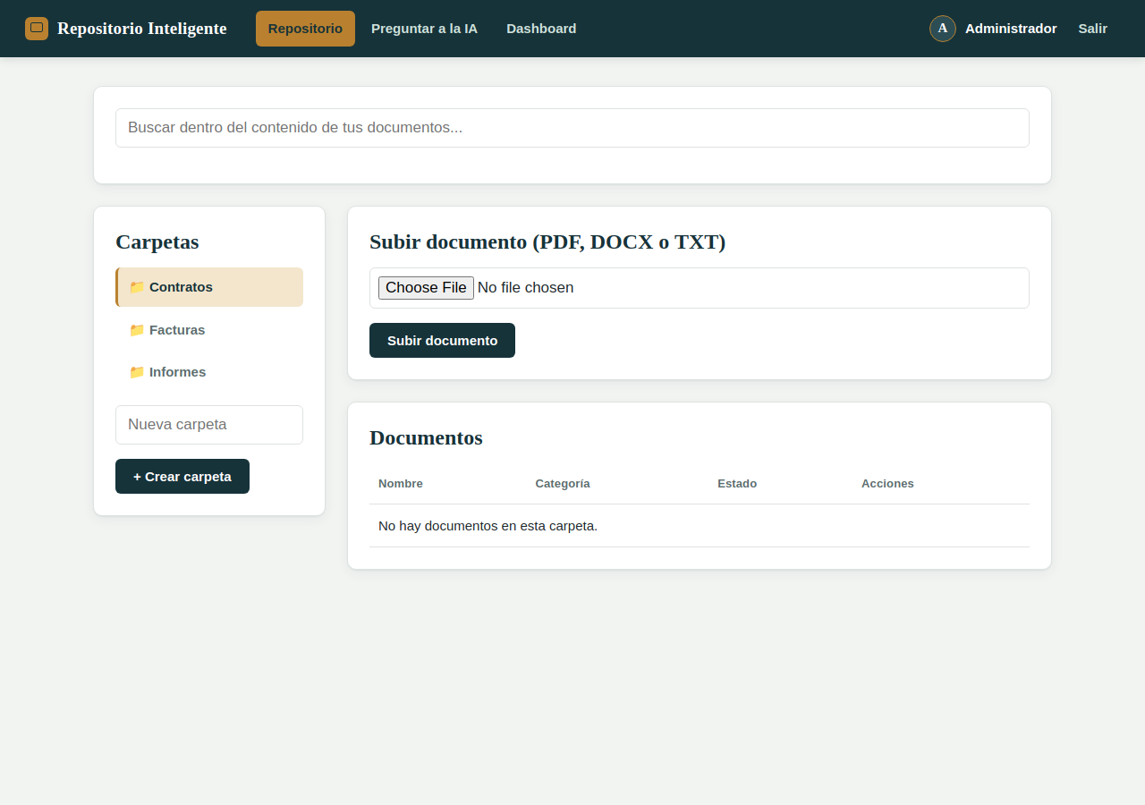
En funcionamiento: repositorio y carga
Repositorio Inteligente de Documentos con IA
7

Slide 8
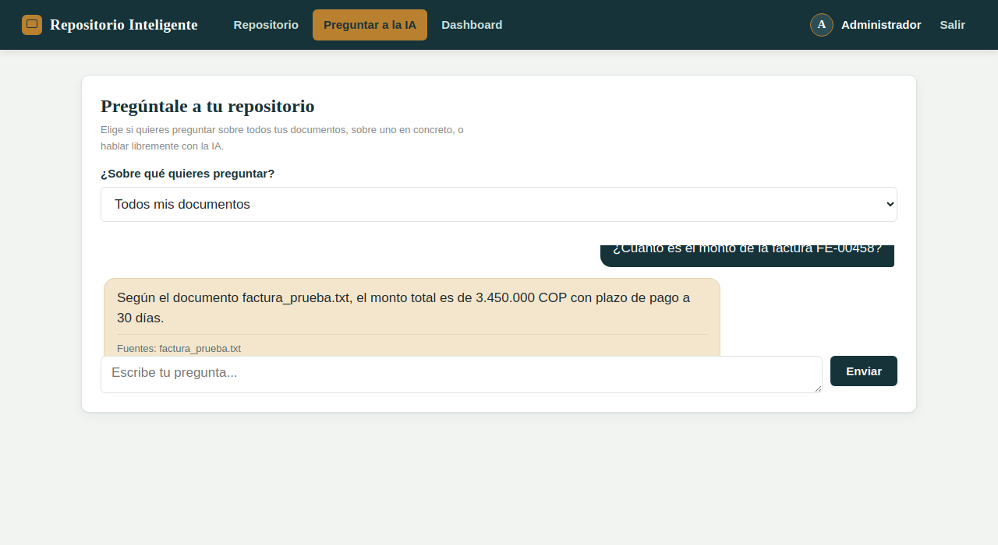
Preguntas en lenguaje natural, con fuente citada
Repositorio Inteligente de Documentos con IA
8

Slide 9
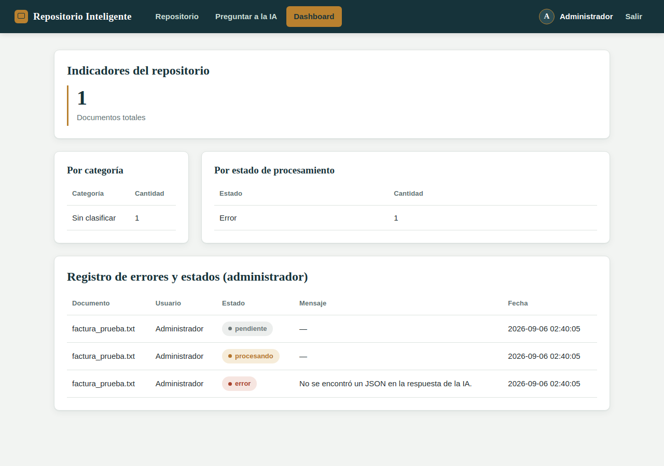
Dashboard e indicadores
Repositorio Inteligente de Documentos con IA
9

Slide 10
Resultados de pruebas
15
15
3
12+2
casos de prueba
ejecutados
aprobados
(100%)
defectos reales
encontrados y corregidos
requisitos funcionales
y no funcionales trazados
Evidencia real: incluye 2 errores genuinos de configuración de la API de IA (401 y 404), capturados y registrados correctamente por el sistema sin caerse.
Repositorio Inteligente de Documentos con IA
10

Slide 11
Seguridad implementada
✓
Contraseñas cifradas
✓
Sin inyección SQL
password_hash / password_verify — nunca texto plano
PDO con prepared statements en toda consulta
✓
Validación real de archivos
✓
Credenciales fuera del código
Se valida el tipo MIME del contenido, no solo la extensión
Variables de entorno (.env), excluidas de Git
Repositorio Inteligente de Documentos con IA
11

Slide 12
Conclusiones
El flujo de IA es real y verificable de extremo a extremo, no un botón simulado.
El manejo de errores demostró ser robusto ante fallas reales de servicios externos.
Las decisiones técnicas (RAG simplificado, embeddings locales de respaldo) están justificadas por el alcance del proyecto, no tomadas por defecto.
El sistema es reproducible: cualquier evaluador puede instalarlo siguiendo el manual técnico.
Repositorio Inteligente de Documentos con IA
12

Slide 13
Gracias
Repositorio Inteligente de Documentos con IA — Preguntas y sustentación

